Slide 1
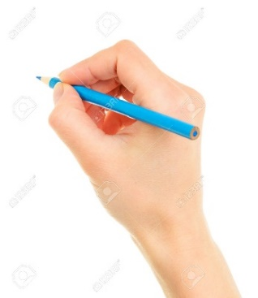
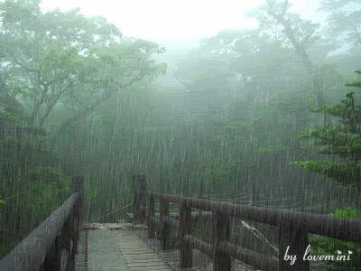
আজকের ক্লাসে সবাইকে স্বাগতম

Slide 2
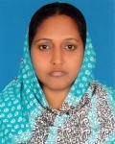
পরিচিতি
জাহানারা বেগম
সহকারী শিক্ষক
জেলা স্মরণী বালিকা উচ্চ বিদ্যালয়, কিশোরগঞ্জ সদর, কিশোরগঞ্জ।
jahanaraict02@gmail.com
শ্রেণী: সপ্তম
বিষয়: বাংলা
সময়: ৫০ মিনিট
তারিখ: 0০/০২/২০২০ খ্রিঃ

Slide 3
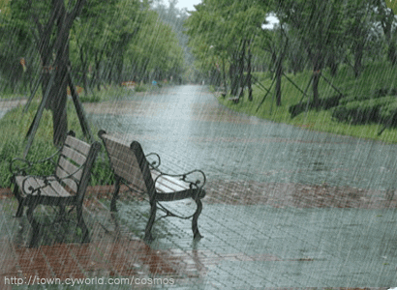
নিচের ছবিটি মনোযোগ দিয়ে দেখ
শ্রাবণের বৃষ্টি
ছবিতে কী দেখতে পাচ্ছ?
বৃষ্টি পড়ছে
কোন মাসের বৃষ্টি?

Slide 4
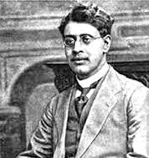
আজকের পাঠ
শ্রাবণে
সুকুমার রায়

Slide 5
শিখনফল
এই পাঠ শেষে শিক্ষার্থীরা...
১. কবি সুকুমার রায় এর সংক্ষিপ্ত পরিচয় বলতে পারবে;
২. নতুন শব্দগুলো অর্থসহ বাক্যে প্রয়োগ করতে পারবে;
৩. শ্রাবণে কবিতার মূলভাব ব্যাখ্যা করতে পারবে।

Slide 6
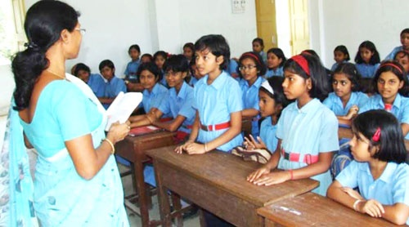
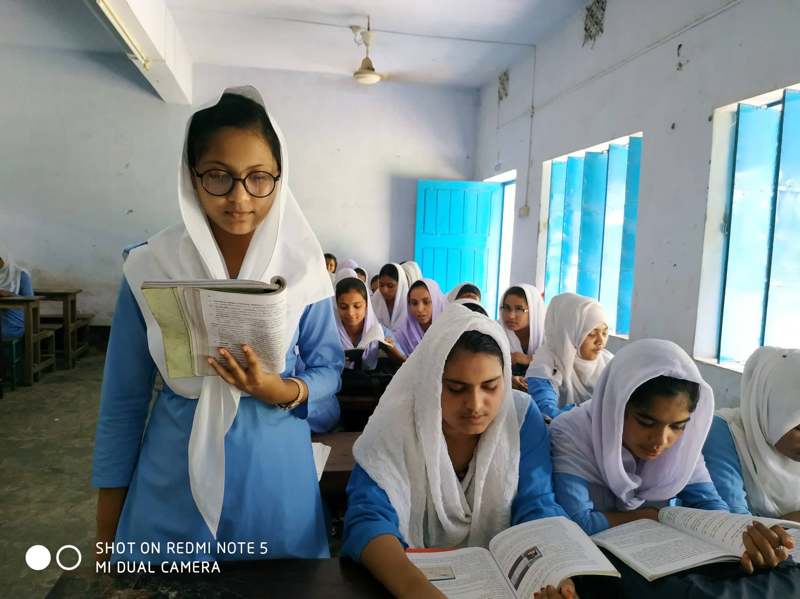
আদর্শ পাঠ
ছাত
ছাদ
সরব পাঠ
জর্জর
কাতর
নিঃঝুম
নীরব

Slide 7
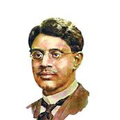
কবি পরিচিতি
জন্ম ১৮৮৭ খ্রিষ্টাব্দে কলকাতায়
গ্রন্থ আবোল তাবোল, হযবরল, পাগলা দাশু
অমর হয়েছেন-রসের কবিতা,হাসির গল্প,নাটক
পৈত্রিক নিবাস ময়মনসিংহ জেলায়
মৃত্যু ১৯২৩ খ্রিষ্টাব্দে কলকাতায়
‘শ্রাবণে’ কবিতাটি ‘খাই খাই’ ছড়াগ্রন্থের অন্তর্গত

Slide 8
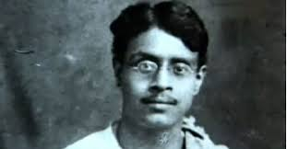
একক কাজ
সুকুমার রায় এর সংক্ষিপ্ত জন্ম পরিচয় ৩টি বাক্যে লিখ।

Slide 9
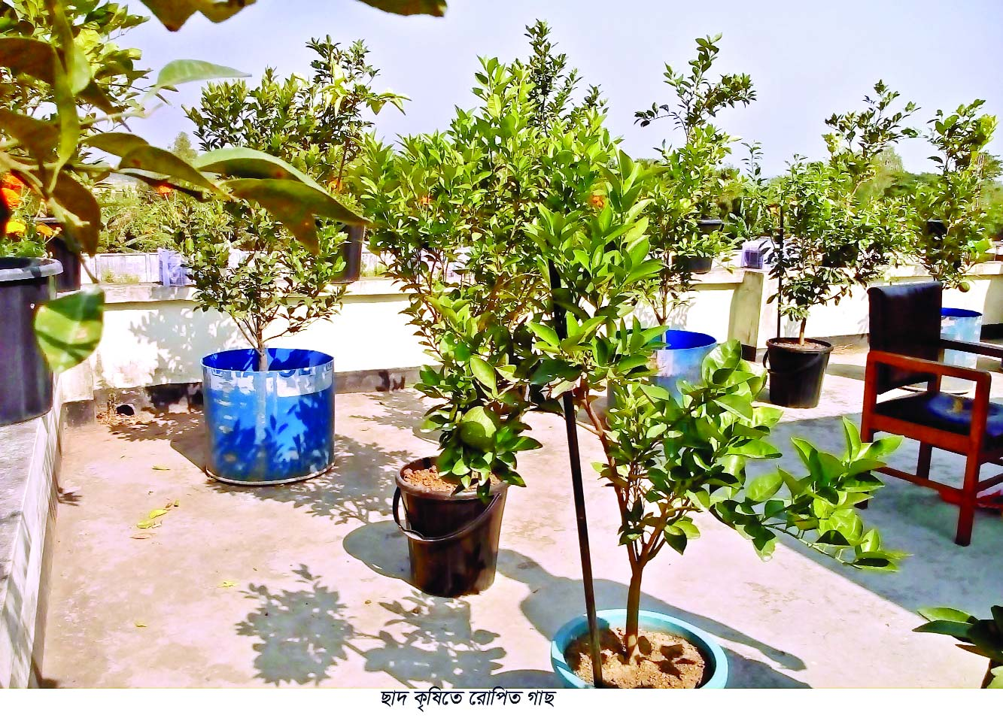
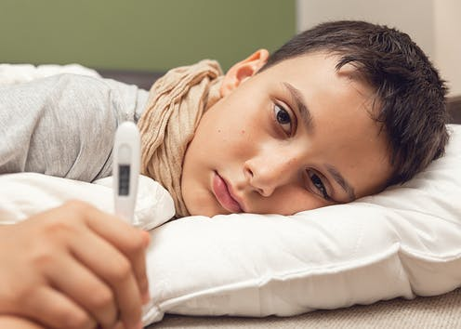
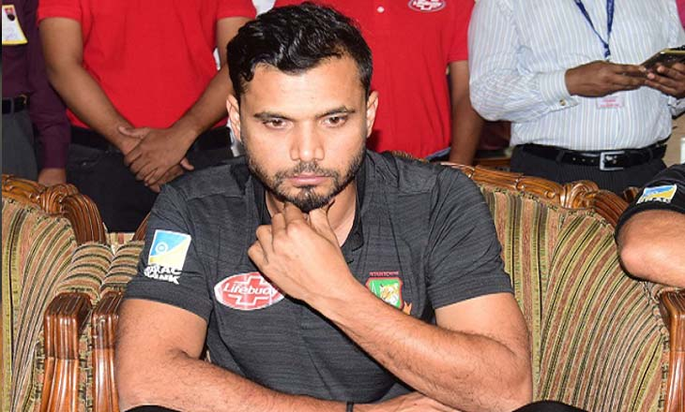
নতুন শব্দ ও বাক্য গঠন
ছাদ
ছাত
তিনি ছাতে আমের বাগান করেছেন।
কাতর
জর্জর
ছেলেটি জ্বরে জর্জর হয়ে গেছে।
নীরব
নিঃঝুম
সে নিঃঝুম বসে আছে।

Slide 10
জোড়ায় কাজ
ছাত
জর্জর
নিঃঝুম
উপরের শব্দগুলো দিয়ে অর্থসহ ১টি করে বাক্য তৈরি কর।

Slide 11
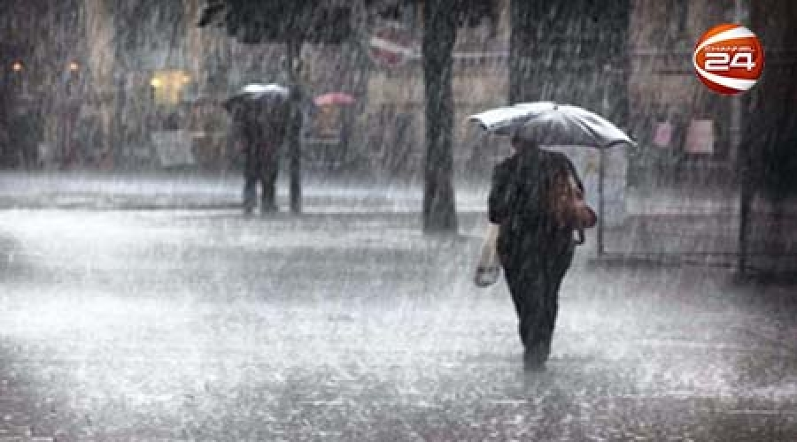
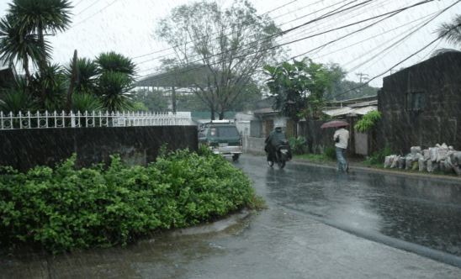
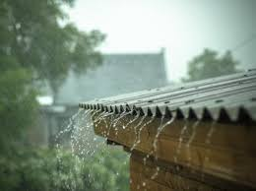
জল ঝরে জল ঝরে সারাদিন সারারাত - অফুরান নামতায় বাদলের ধারাপাত।
আকাশের মুখ ঢাকা, ধোঁয়ামাখা চারিধার
পৃথিবীর ছাত পিটে ঝমাঝম বারিধার।

Slide 12
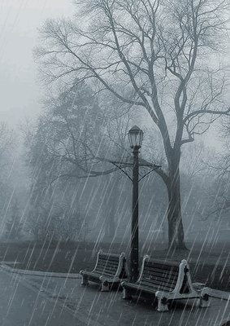
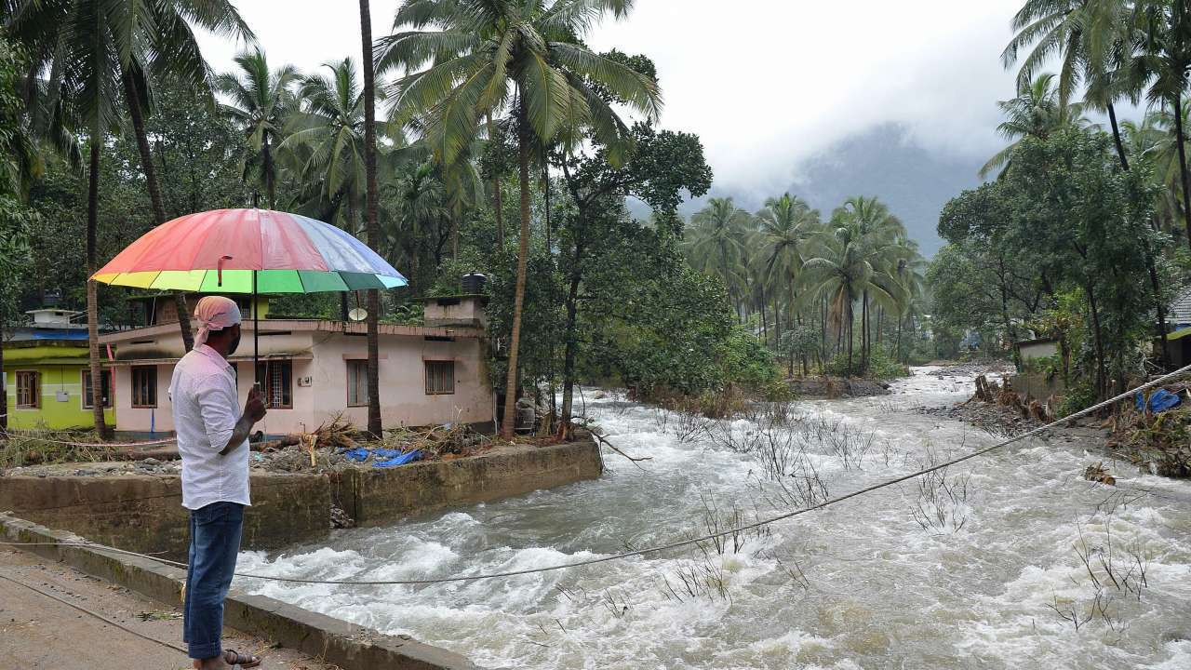
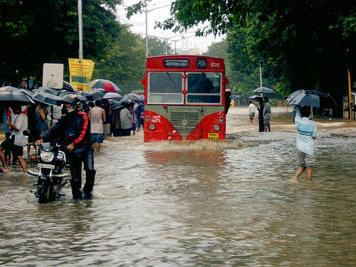
স্নান করে গাছপালা প্রাণখোলা বরষায়,
নদীনালা ঘোলাজল ভরে উঠে ভরসায়।
উৎসব ঘনঘোর উন্মাদ শ্রাবণের
শেষ নাই শেষ নাই বরষার প্লাবনের।

Slide 13
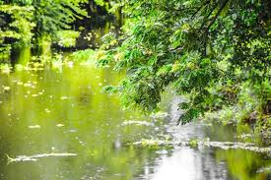
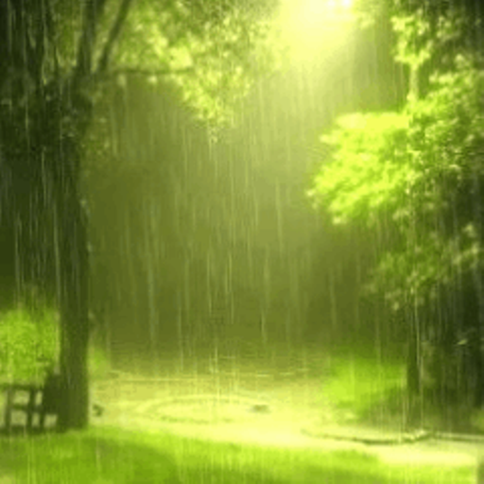
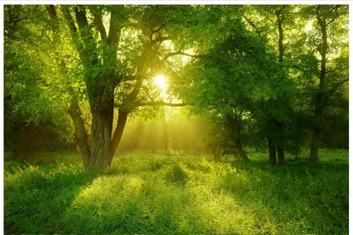
জলেজলে জলময় দশদিক টলমল,
অবিরাম একই গান, ঢালো জল, ঢালো জল।
ধুয়ে যায় যত তাপ জর্জর গ্রীষ্মের,
ধুয়ে যায় রৌদ্রের স্মৃতিটুকু বিশ্বের।

Slide 14
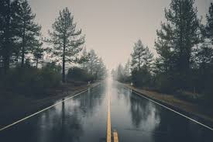
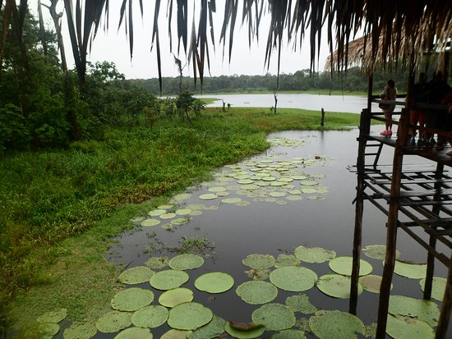
শুধু যেন বাজে কোথা নিঃঝুম ধুকধুক,
ধরণীর আশাভয় ধরণীর সুখদুখ।

Slide 15
দলগত কাজ
‘উন্মাদ শ্রাবণে’ বলতে কী বোঝানো হয়েছে?

Slide 16
মূল্যায়ন
১. সুকুমার রায় কত খ্রিষ্টাব্দে জন্মগ্রহণ করেন?
উত্তর- ১৮৮৭ খ্রিষ্টাব্দে
২. সুকুমার রায়ের পৈত্রিক নিবাস কোথায়?
উত্তর- ময়মনসিংহ জেলায়
৩. শ্রাবণের জল অবিরাম ঝরে কিসের মতো?
উত্তর- নামতার মতো
৪. ‘শ্রাবণে কবিতাটি’ সুকুমার রায়ের কোন ছড়াগ্রন্থের অন্তর্গত?
উত্তর- ‘খাই খাই’ ছড়াগ্রন্থের

Slide 17
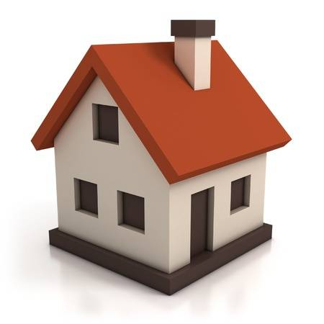
বাড়ির কাজ
শ্রাবণ মাসে তোমার এলাকায় কী কী পরিবর্তন ঘটে তা লিখে নিয়ে আসবে।

Slide 18
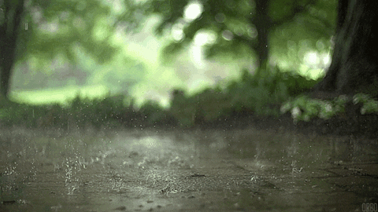
সবাইকে ধন্যবাদ

